Slide 1

Plataforma abierta como servicio
Desarrollar, alojar y escalar tus aplicaciones en la nube.
Creada por RED HAT.

Slide 2
Introducción
¿Que es?
OpenShift Online
Utilizar OpenShift
Lenguajes
Herramientas
Creación de una aplicación
Clonar y actualizar
Jboss Developer Studio
Ejemplo de una aplicación
Geoke

Slide 3
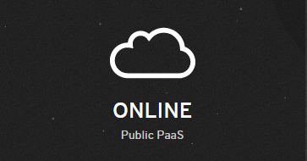
¿Qué es? OpenShift Online
Caracteristicas:
Paas Pública
Hosting Gratuito
Prototipado rápido
Escalado simple pero muy limitado

Slide 4
Utilizar OpenShift
Lenguajes
Herramientas
Los lenguajes que soporta entre otros muchos son:
Java
PHP
Phyton
Ruby
Node.js
Las herramientas que contiene entre otras muchas más son:
WordPress 4
OwnCloud
Moodle 2,8
Cacti
Tomcat 7
MySQL y phpMyAdmin

Slide 5
Creación de una aplicación
Línea de comandos RHC
Instalación de la herramienta Cliente
Página web
Instalación de Ruby
Instalación de Git
Instalación y configuración de OpenShift gem
Iniciar sesión
Añadir aplicación
Elegir herramienta
Finalizar
rhc app create <Nombre_aplicacion> <Herramienta>
Ejemplo :
rhc app create myfirstphpapp php-5.4

Slide 6
Clonar y actualizar
Clonar
Actualizar

Slide 7
Jboss Developer Studio

Slide 8
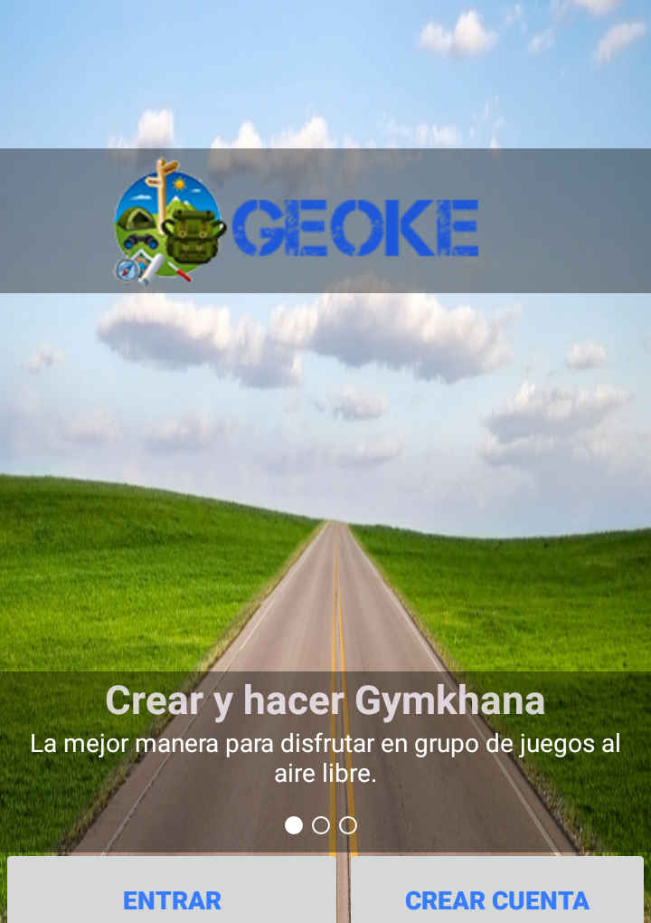

Ejemplo de una aplicación

Slide 9
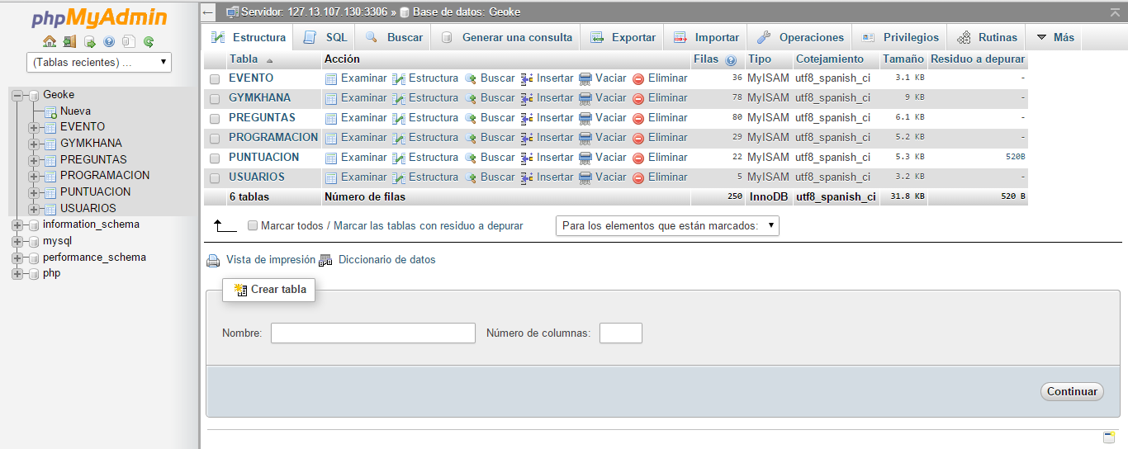
¿Dónde esta OpenShift?

Slide 10
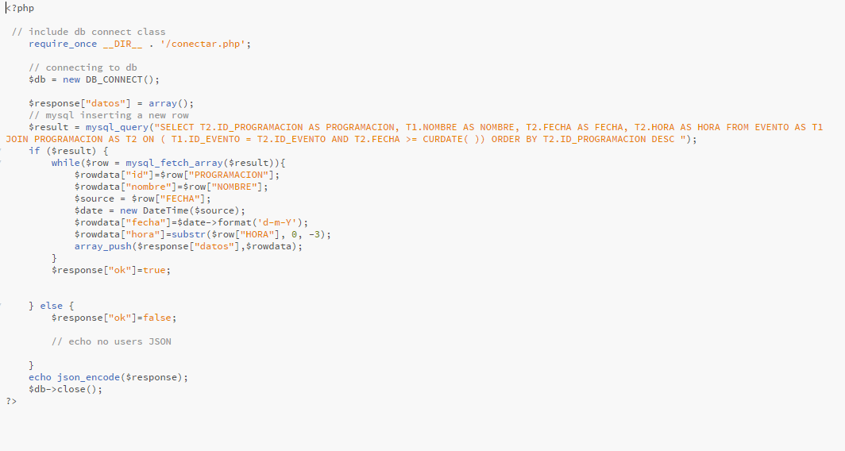
El código

Slide 11
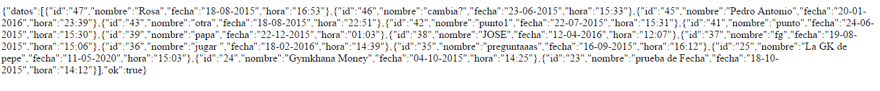
Lo que devuelve

Slide 12
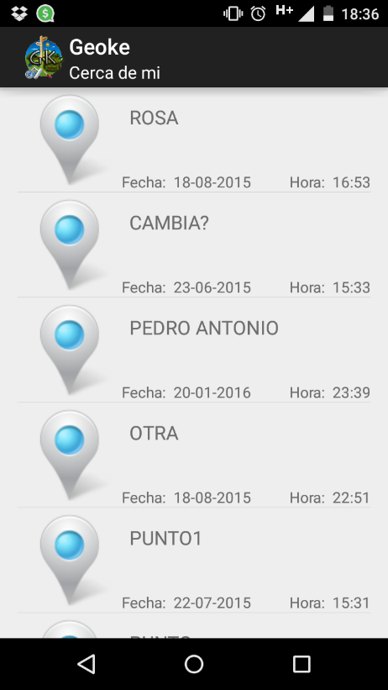
El resultado

